Slide 1
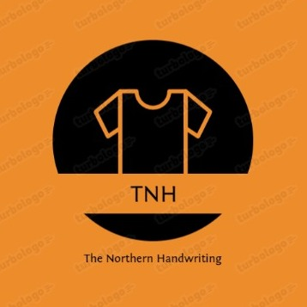
THE NORTHERN HANDWRITING
Печать авторского принта на вашей одежде

Slide 2
ПРОБЛЕМА
Цель и решение проблем потребителя:
Наша цель - помочь людям выразить свою индивидуальность и стиль через уникальную одежду, которая будет отражать их уникальность и творческий потенциал. Мы решаем проблему отсутствия возможности отличатся от людей одевающихся в одежду с однообразными и унылыми принтами.

Slide 3
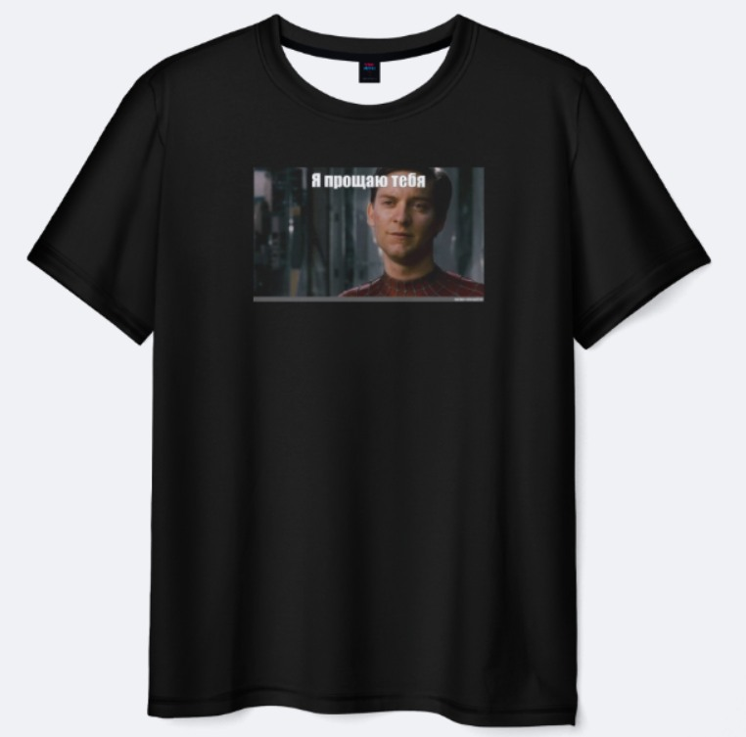
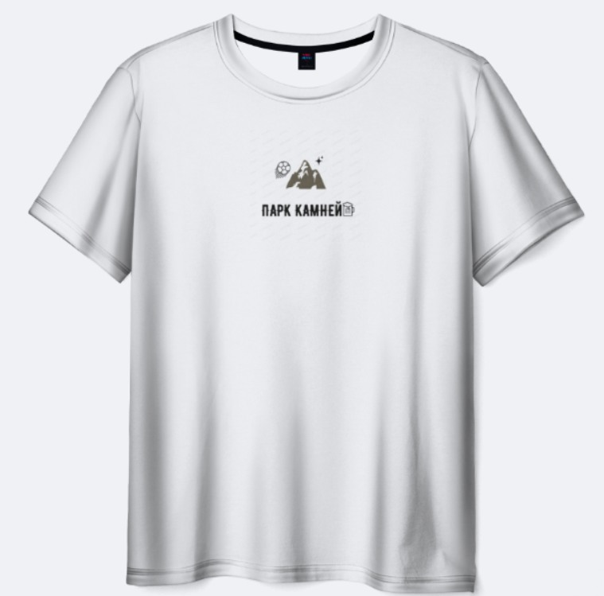
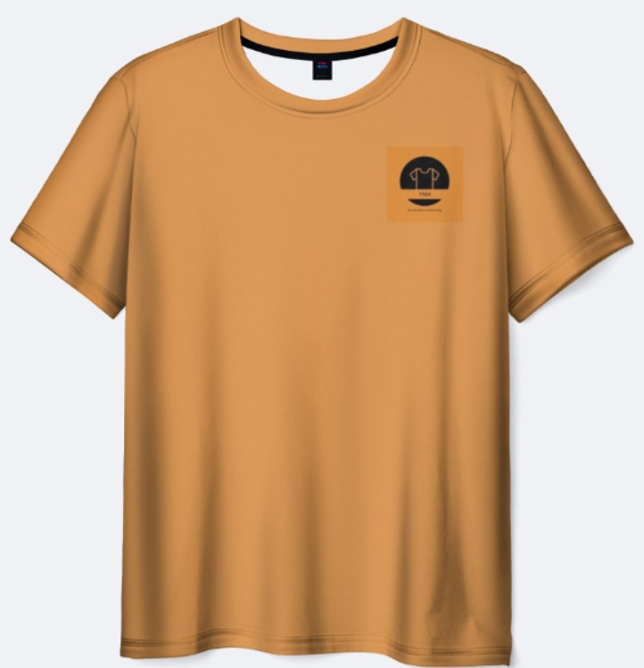
Базовая бизнес-идея
Основной продукт:
Одежда с качественным принтом.
Примеры работ:

Slide 4
ОПИСАНИЕ ПРОДУКТА
Потребительские сегменты (объем, динамика, потенциал)
-Примерно 147 млн.: детей и взрослых людей пользуются онлайн магазинами.
Большинство из них (около 58% это около 84 млн. человек) закупаются одеждой в год.
Проблемы
-выглядеть стильно и ярко (Дети до 18)
-выглядеть стильно и индивидуально (Люди младше 30)
-одеваться красиво (Люди старше 30)
Уникальное ценностное предложение
-Возможность создать свой дизайн на одежде
-На нашем сайте вас будет приветствовать (чат-бот), который поможет вам подобрать дизайн одежды

Slide 5

Конкуренты
Аналоги
-T-SHIRT
-РосЦвет
-PRINT BOX
Анализ конкурентов
-T-SHIRT печатает на футболках при клиентах за 15 минут
-РосЦвет печатает не только на одежде
-PRINT BOX (Продажа оптом)
Конкурентные преимущества
-территориальное размещение
-новая технология, применение которой позволит нам изготавливать товары более высокого качества
и увеличивать производительность труда (печатный станок, интернет-сайт)

Slide 6

бизнес-модель
Ключевые партнеры
(текстильная фабрика)
https://ru.made-in-china.com/
(продажа печатных станков)
https://fractalpaint.com/
(продажа краски для ткани)
Ключевые виды деятельности
Продажа одежды с качественным принтом.
Ценностное предложение
-У нас проста и удобство сайта для создания дизайна
-На сайте вас будет приветствовать (чат-бот)
Взаимоотношения с клиентами:
-отзывчивость (клиенты могут связаться с нами в любое время и задать свой вопрос)
-Клиенты могут отслеживать свой заказ
Потребительские сегменты
Люди желающие выглядеть не так как все.
Желающие иметь свой собственный дизайн одежды
Ключевые ресурсы:
ткань, Печатные станки, краска
Каналы коммуникаций и сбыта
Сайт /www.tnh.ru
Структура издержек
Обслуживание станков, закупка краски и материала (ткани)
Потоки поступления доходов:
Непосредственный доход от продаж

Slide 7
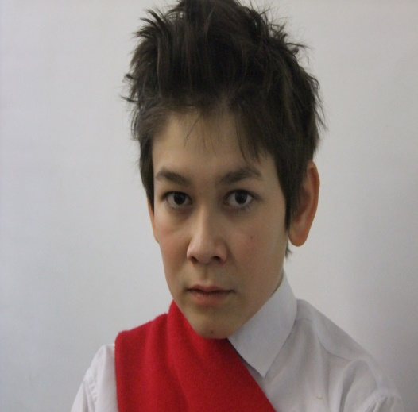
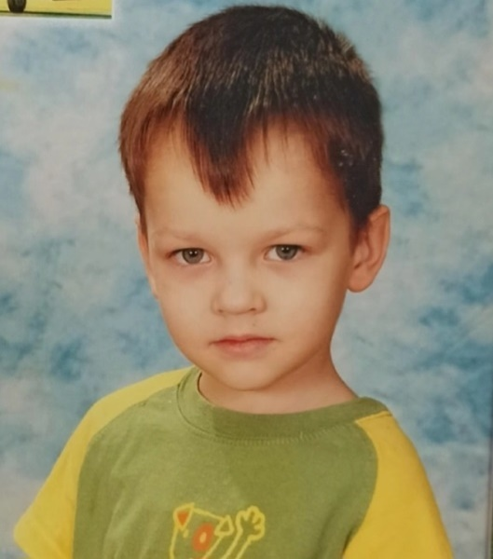
ИНФОРМАЦИЯ О ЛИДЕРЕ И УЧАСТНИКАХ СТАРТАП-ПРОЕКТА
Лидер стартап-проекта:
Место для фото
Кривощеков Андрей (Наполеон)
Деловой партнер стартап-проекта:
-Васильев Егор
-Исполнитель

Slide 8
Спасибо за внимание!

Slide 9
